Slide 1
国内大循环与国内国际双循环
单击输入您的封面副标题

Slide 2
材料二：深圳是一座血液中流淌着创新基因的城市。对标“全球标杆城市”，深圳推进技术成果转化，创新资源配置方式，打造国内国际双循环相互促进的“深圳样本”。深 圳重视人才引进和培养，40年间，科技工作者的数量增长超90万倍；通过科技创新巩固 高端制造业优势，加快发展5G、互联网、文化创意等战略性新兴产业；增强科技创新活力和产业链集聚，世界500强“深圳队”规模不断壮大，头部企业引领高质量发展；多元化 开辟新市场，2020年，深圳与“一带一路”沿线国家（含东盟）贸易总额达6734. 7亿元, 增长2. 1%。 ⑵结合材料二和所学经济生活相关知识，分析深圳是如何通过创新打造国内国际双循 环相互促进的“深圳样本”的？（10分）

Slide 3
【本题设问逻辑：通过创新（起点）→双循环相互促进（落点）。答案要回扣起点和落点。】 ①人才角度（2分）加强创新人才队伍建设，为创新发展提供人才支撑/人才支持/人才基础/智力支持。（2分。“人才培养/建设/引进”等类似表述都给1分，但要把“人才”跟“创新发展”或“双循环相互促进”结合分析才能给2分。) ②产业角度（2分）坚持创新驱动，加快发展先进制造业/战略性新兴产业/高端制造业（1分），构建现代化产业体系/优化产业结构/推动产业结构优化升级（1分）。 ③主体角度（3分）激发创新主体（企业）积极性/激发企业的创新主体作用（1分），提高产业链/供应链的竞争力/自主可控能力（或稳定/优化/完善产业链供应链）（1分），促进/畅通国内循环（1分）。 ④市场角度（3分）创新资源配置方式，开拓国际市场/利用国内国际两个市场两个资源(1分。创新资源配置方式/开拓国际市场/利用两个市场两个资源。答到其中一点给1分。)，提高开放型经济水平/发展更高层次的开放型经济/推动更高水平的对外开放(1分)，参与国际大循环/推动国内国际双循环相互促进。（1分）

Slide 4
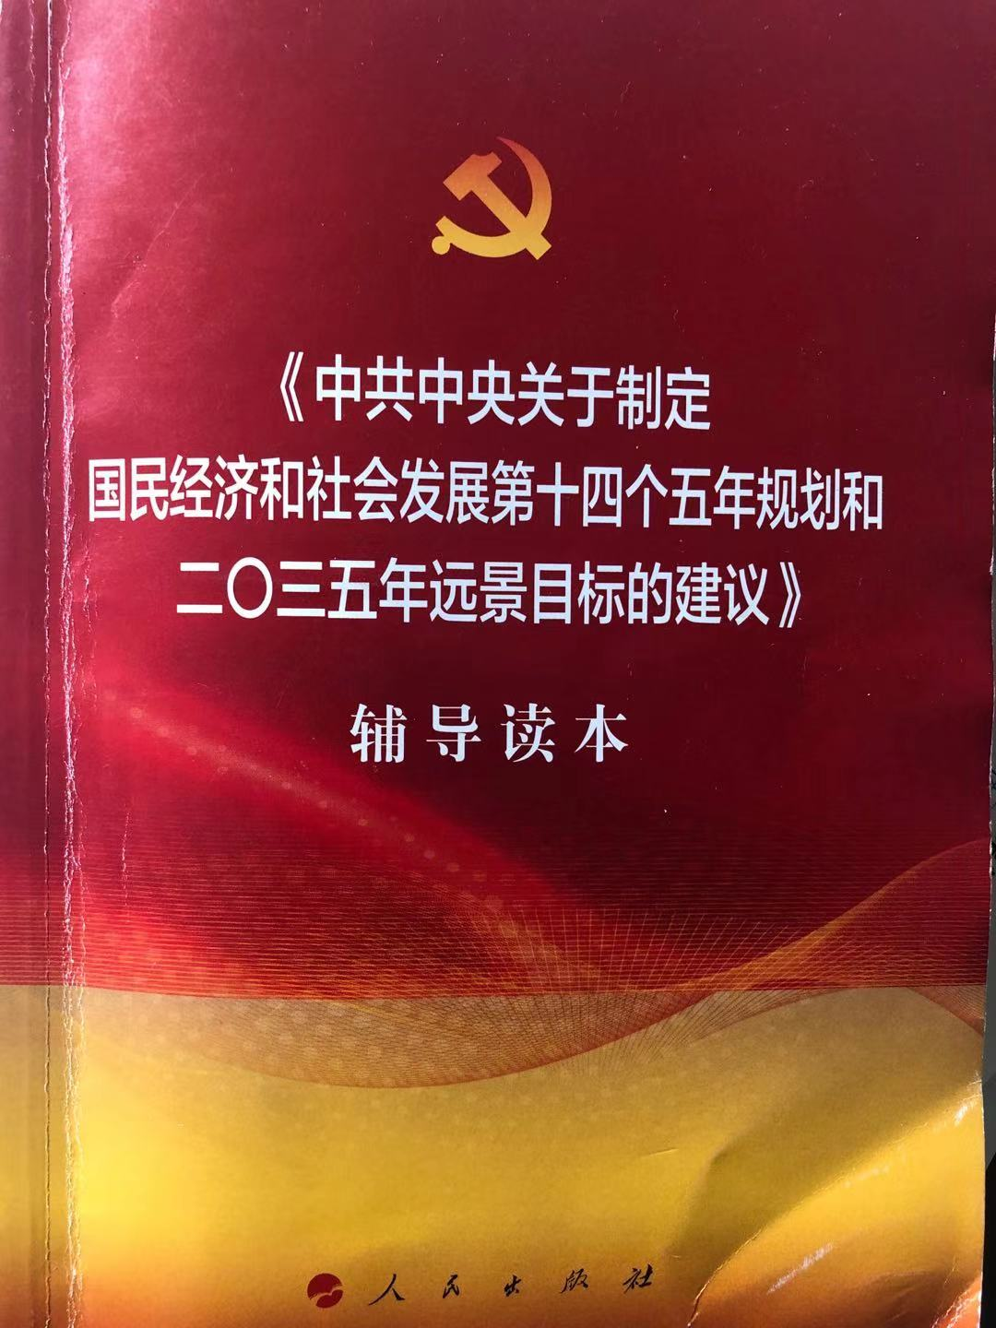
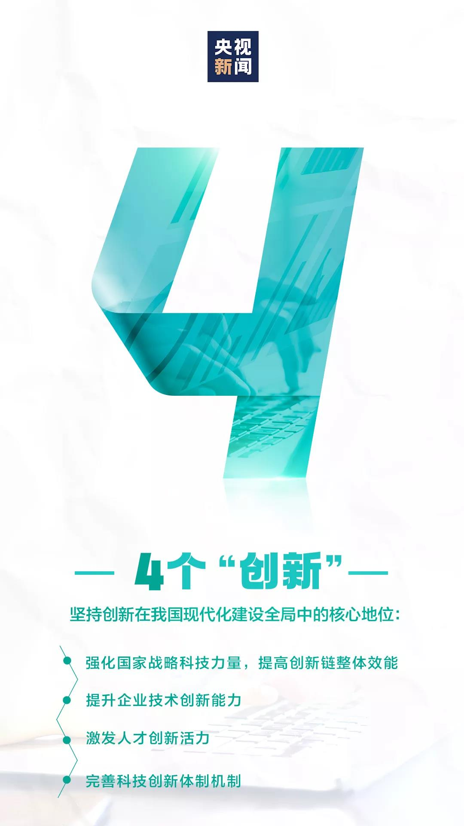

Slide 5
创新
国内循环
国际循环
相互促进

Slide 6
深圳一模试题的逻辑
创新人才队伍建设
提供人才支撑
供给质量—供需对接
国内循环
创新
先进制造业和战略性新兴产业，现代化产业体系
创新主体积极性(企业)
产业链整体效能
提高产业链、供应链的竞争力
创新资源配置方式
开拓国际市场，引进来和走出去质量
国际循环
内：人才——发展产业——提升产业链竞争力——提高供给质量——供需对接
外：资源配置——提高引进来和走出去质量——参与竞争与合作

Slide 7
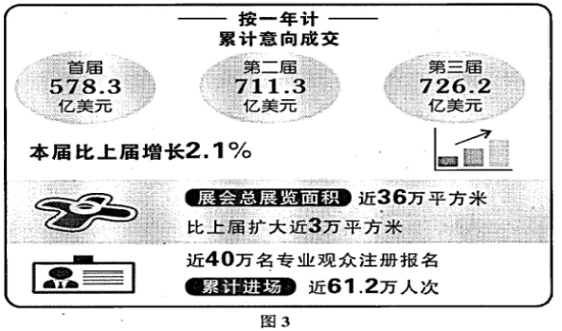
17.阅读材料，完成下列要求。（14分）
十九届五中全会强调，以推动高质量发展为主题，加快构建新发展格局。 材料一 2020年11月4日，在全球新冠肺炎疫情持续蔓延的背景下，第三届中国国际进口博览会在上海如期开幕。连续三届举办的进博会已成为世界各国企业进行产品、技术展示和交流的重要国际性平台。如图3所示
材料二 面对世界“百年未有之变局”，面对国家发展优势和现实约束，党的十九届五中全会明确提出，要加快构建以国内大循环为主体，国内国际双循环相互促进的新发展格局，并作出重大工作部署。 （1）结合上述材料，运用经济生活的知识，分析我国举办进博会对推动“双循环”的重要作用。（6分）

Slide 8
（1）材料—举办进博会—对推动“双循环（国内、国际两个层面）”的重要作用。（两个落点，而不是其中之一）
1.高质量发展
2.产品、技术展示和交流的重要国际性平台
3.发展优势
4.现实约束
①扩大进口引进高新技术和产品服务（起点：进博会），促进国内供给侧结构性改革（或者优化供给结构，改善供给质量），（过渡）以创新驱动、高质量供给引领和创造新需求（或者实现供给与需求对接，或者实现供需良性互动），推动内循环（落点）。（国内）
②吸引全球商品和资源要素（起点：进博会），打造我国新的国际合作和竞争优势（或者推动更高水平的对外开放，更深度融入全球经济），实现高质量引进来和走出去，（过渡）促进共享全球化深入发展机遇和成果（落点：国际循环）（国际）
答案必须回应材料这些，不然“阅读材料，回答下列要求”则是无效的
③利用好两种资源、开拓两种市场，促进国内国际双循环相互促进

Slide 9
①帮助国内商家拓展贸易机会，对标国际领先产品加快提升技术水平，进一步体现以国内大循环为主体。（2分）
②帮助国际投资者了解中国投资环境，发现投资机会，促进国际大循环。（2分）
③更好利用两个市场、两种资源，实现更加强劲可持续的发展，推动国内国际双循环相互促进。（2分）

Slide 10
17.阅读材料，完成下列要求。（14分）
十九届五中全会强调，以推动高质量发展为主题，加快构建新发展格局。
材料一 2020年11月4日，在全球新冠肺炎疫情持续蔓延的背景下，第三届中国国际进口博览会在上海如期开幕。连续三届举办的进博会已成为世界各国企业进行产品、技术展示和交流的重要国际性平台。如图3所示
材料二 面对世界“百年未有之变局”，面对国家发展优势和现实约束，党的十九届五中全会明确提出，要加快构建以国内大循环为主体，国内国际双循环相互促进的新发展格局，并作出重大工作部署。 （2）习近平总书记强调：“新发展格局绝不是封闭的国内循环，而是开放的国内国际双循环。”结合材料二，从发展更高层次开放型经济的角度加以说明。（8分）

Slide 11
第三届中国国际进口博览会开幕式4日晚在上海举行，国家主席习近平以视频方式发表主旨演讲。
习近平强调，中国提出构建以国内大循环为主体、国内国际双循环相互促进的新发展格局。这决不是封闭的国内循环，而是更加开放的国内国际双循环，不仅是中国自身发展需要，而且将更好造福各国人民。
中国是全球最具潜力的大市场。中国制造已经成为全球产业链供应链的重要组成部分，作出了积极贡献。中国广阔的内需市场将继续激发源源不断的创新潜能。中国将坚定不移全面扩大开放，让中国市场成为世界的市场、共享的市场、大家的市场，为国际社会注入更多正能量。

Slide 12
2020年8月24日，总书记在经济社会领域专家座谈会上指出“新发展格局决不是封闭的国内循环，而是开放的国内国际双循环”：
当然，新发展格局决不是封闭的国内循环，而是开放的国内国际双循环。我国在世界经济中的地位将持续上升，同世界经济的联系会更加紧密，为其他国家提供的市场机会将更加广阔，成为吸引国际商品和要素资源的巨大引力场。
2020年9月22日，总书记在第七十五届联合国大会一般性辩论上再次重申：
我们不追求一枝独秀，不搞你输我赢，也不会关起门来封闭运行，将逐步形成以国内大循环为主体、国内国际双循环相互促进的新发展格局，为中国经济发展开辟空间，为世界经济复苏和增长增添动力。
国内大循环绝不是自我封闭、自给自足，也不是各地区的小循环，更不可能什么都自己做，放弃国际分工与合作。要坚持开放合作的双循环，通过强化开放合作，更加紧密地同世界经济联系互动，提升国内大循环的效率和水平。
可以说，推动双循环必须坚持实施更大范围、更宽领域、更深层次对外开放。

Slide 13
观点逻辑凝练：
1.理论支撑：经济全球化纵深发展—适应—新发展观—现代经济体系——对外开放、参与经济与合作
2.（对世界贡献）：我国同世界经济的联系会更加紧密，为其他国家提供的市场机会将更加广阔，成为吸引国际商品和要素资源的巨大引力场，为世界经济复苏和增长增添动力。
3.（对中国贡献）：推动双循环必须坚持实施更大范围、更宽领域、更深层次对外开放，引进来和走出去，提升国内大循环的效率和水平，为中国经济发展开辟空间。

Slide 14
①加快转变对外经济发展方式，促进社会生产力的发展、综合国力的增强和人民生活水平的提高。（3分）
②开放发展注重的是解决发展内外联动问题，坚持开放发展，必须发展更高层次的开放型经济体系。（3分）
③经济全球化仍是历史潮流，新时期我国继续坚持对外开放的基本国策，不断壮大我国经济实力和综合国力，推动建设开放型世界经济。（2分）

Slide 15
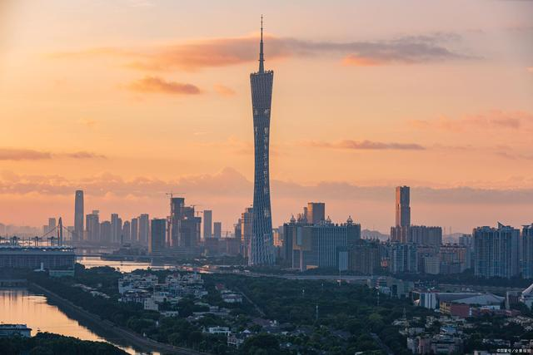
2020年12月18日，广东“十四五”规划和2035年远景目标建议出炉。
广东将举全省之力推进粤港澳大湾区建设和支持深圳建设先行示范区，深化粤港澳高水平互利合作，把“双区”打造成为现代化建设的主引擎。
广东在双循环中的担当：一方面，广东将推动畅通国内大循环。优化供给结构，改善供给质量，提升供给体系对国内需求的适配性。进一步推动消费升级。
另一方面，广东也将促进国内国际双循环，发挥湾区市场优势吸引全球资源要素，推动内需和外需、进口和出口、引进外资和对外投资协调发展。

